Slide 1

深度学习模型研究及应用
RESEARCH AND APPLICATIONS OF DEEP
LEARNING MODEL
指导老师：李艳
学生：黄继安

Slide 2

目录
CONTENTS
1 / 绪论
2 / 深度学习算法模型
3 / 深度学习算法模型的应用
4 / 总结

Slide 3
Part 1
绪论
BEIJING NORMAL UNIVERSITY ZHUHAI CAMPUS

Slide 4

选题背景
绪论
深度学习算法
模型
深度学习算法
模型的应用
总结

Slide 5
研究意义
绪论
深度学习算法
模型
深度学习算法
模型的应用
总结

Slide 6
Part 2
深度学习算法模型
BEIJING NORMAL UNIVERSITY ZHUHAI CAMPUS

Slide 7
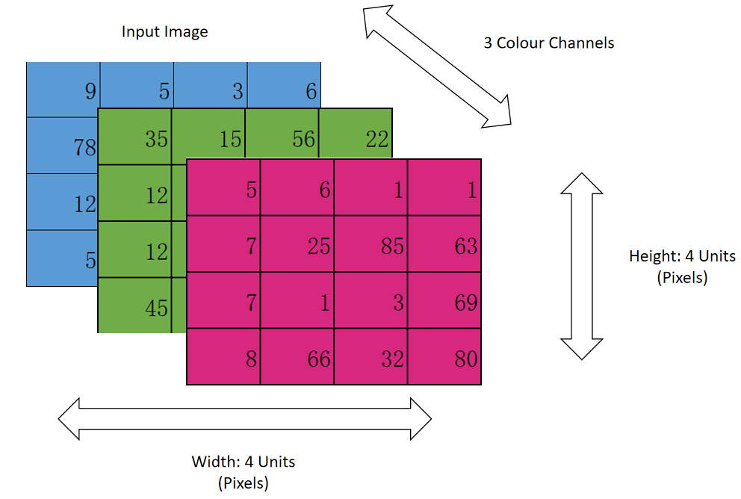
卷积神经网络
绪论
深度学习算法
模型
深度学习算法
模型的应用
总结
RGB图像

Slide 8
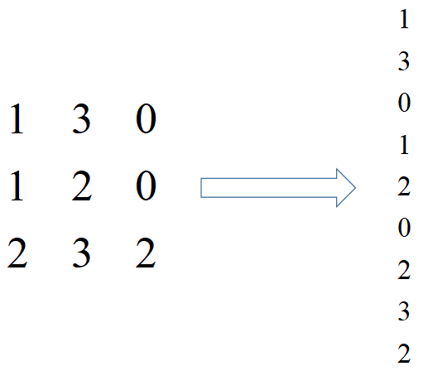
卷积神经网络
绪论
深度学习算法
模型
深度学习算法
模型的应用
总结
将3x3的图像矩阵转换为9x1的矢量

Slide 9
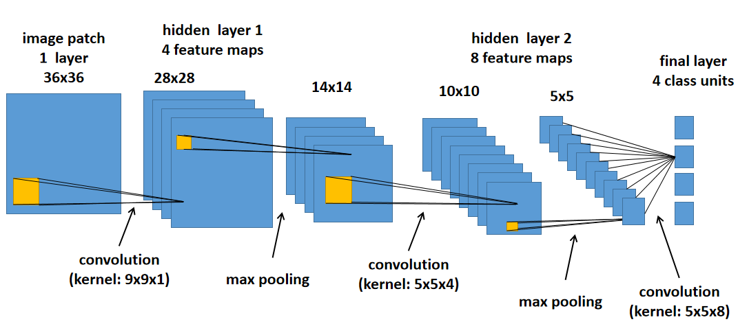
卷积神经网络
绪论
深度学习算法
模型
深度学习算法
模型的应用
总结
卷积神经网络结构

Slide 10
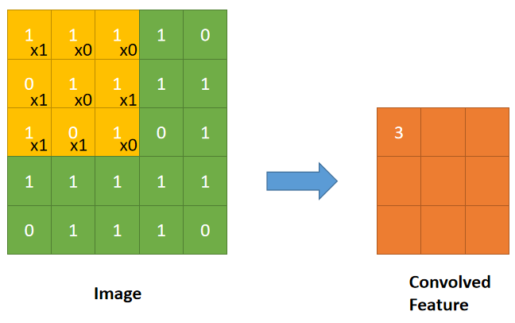
卷积神经网络
绪论
深度学习算法
模型
卷积核
深度学习算法
模型的应用
总结
卷积操作

Slide 11
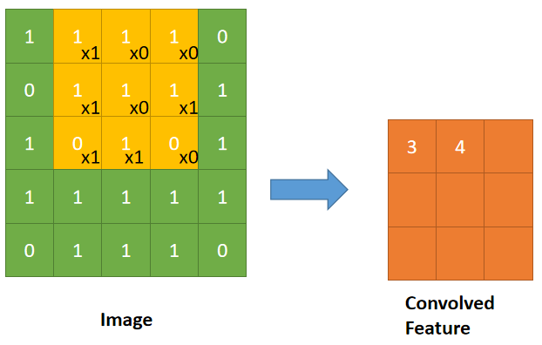
卷积神经网络
绪论
深度学习算法
模型
卷积核
深度学习算法
模型的应用
总结
卷积操作

Slide 12
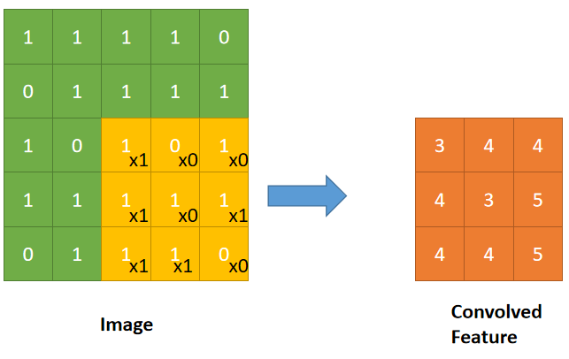
卷积神经网络
绪论
深度学习算法
模型
卷积核
深度学习算法
模型的应用
总结
卷积操作

Slide 13
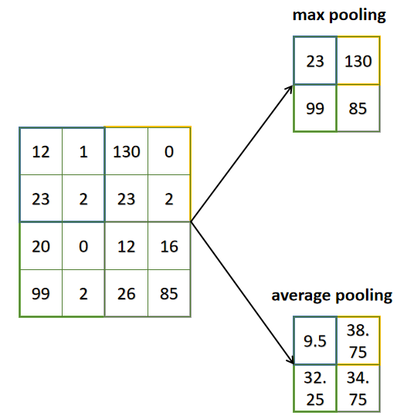
卷积神经网络
绪论
深度学习算法
模型
深度学习算法
模型的应用
总结
池化的两种类型

Slide 14
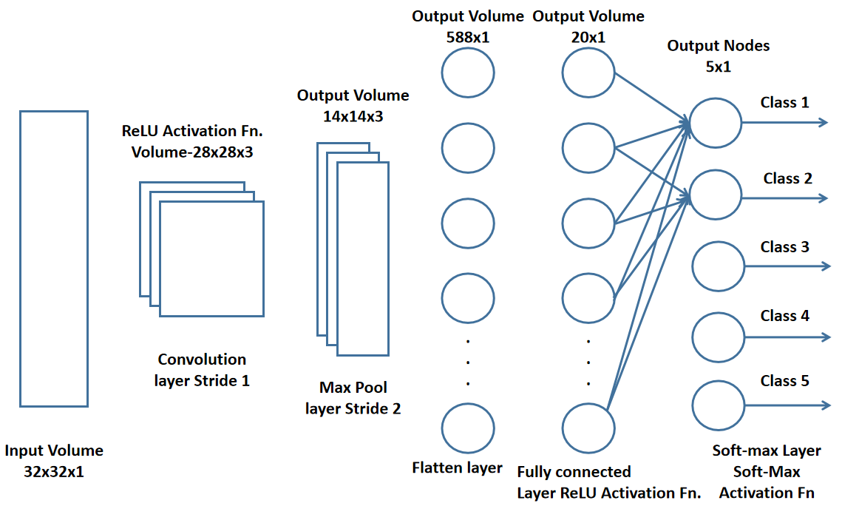
卷积神经网络
绪论
深度学习算法
模型
深度学习算法
模型的应用
总结
SoftMax

Slide 15
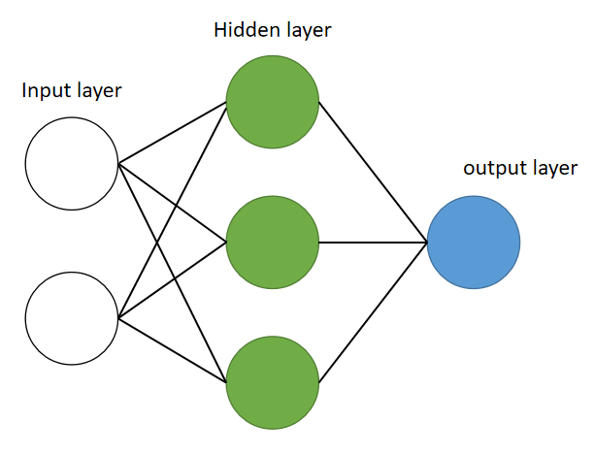
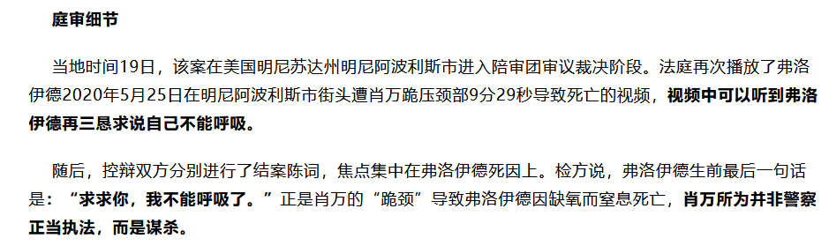
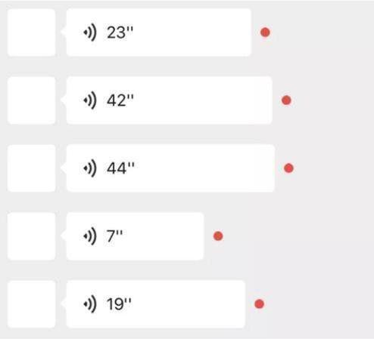
循环神经网络
绪论
现实生活中，许多数据包含丰富的上下文信息
深度学习算法
模型
深度学习算法
模型的应用
前馈神经网络
总结

Slide 16
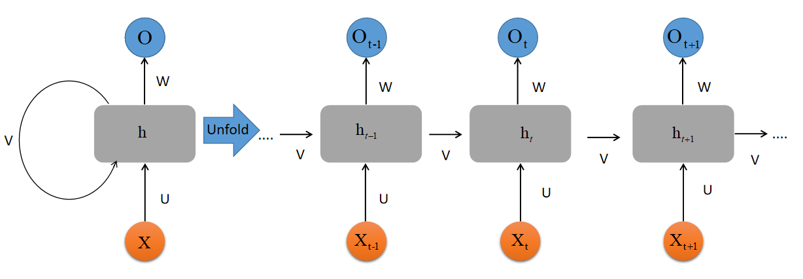
循环神经网络
绪论
深度学习算法
模型
深度学习算法
模型的应用
总结
循环神经网络

Slide 17
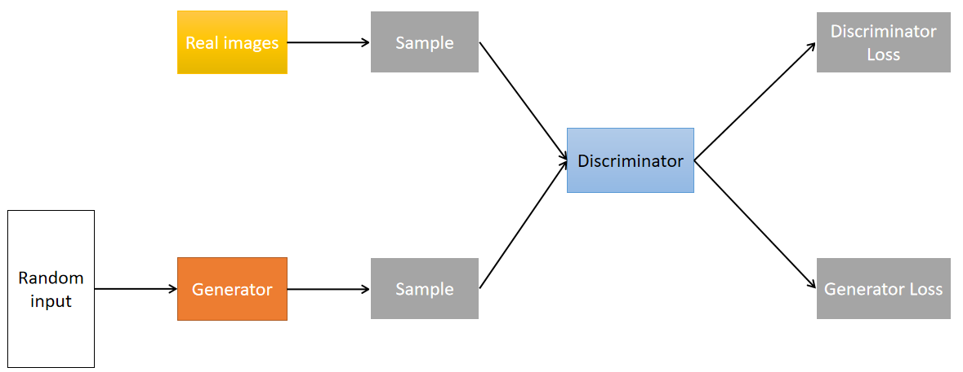
生成对抗网络
绪论
深度学习算法
模型
深度学习算法
模型的应用
生成对抗网络结构
总结

Slide 18
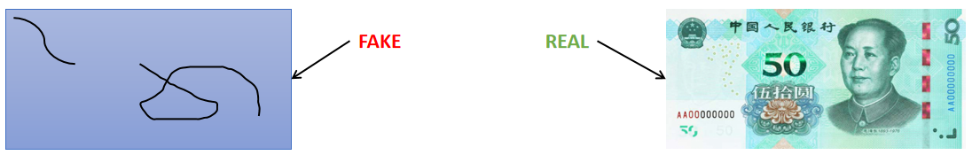
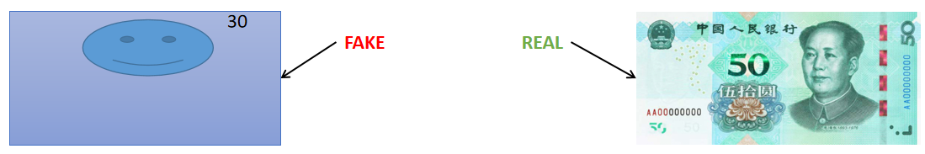
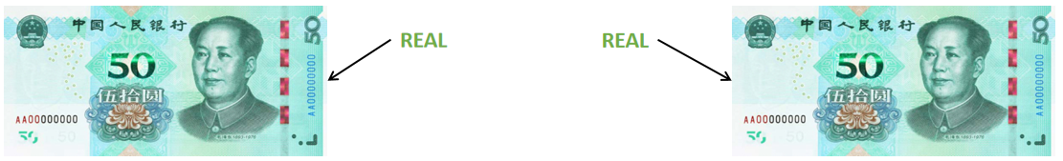
生成对抗网络
绪论
深度学习算法
模型
深度学习算法
模型的应用
总结
开始训练

Slide 19
生成对抗网络
绪论
深度学习算法
模型
深度学习算法
模型的应用
总结

Slide 20
Part 3
深度学习算法模型的应用
BEIJING NORMAL UNIVERSITY ZHUHAI CAMPUS

Slide 21
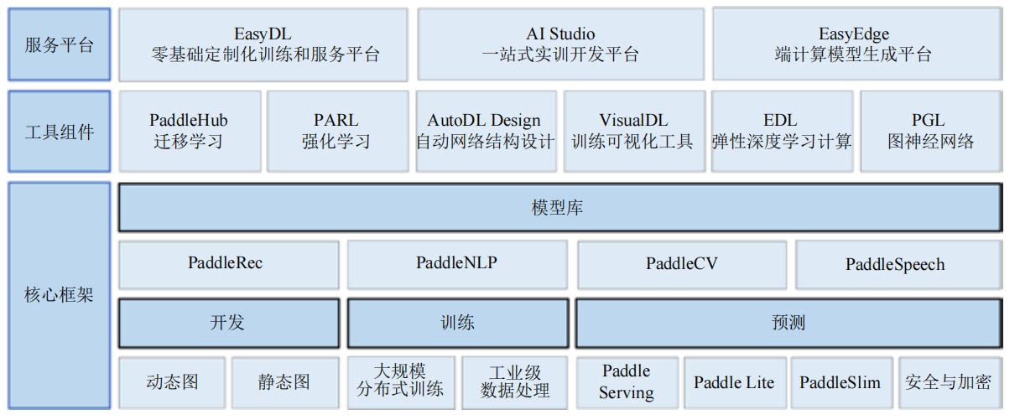
飞浆
绪论
深度学习算法
模型
深度学习算法
模型的应用
总结

Slide 22

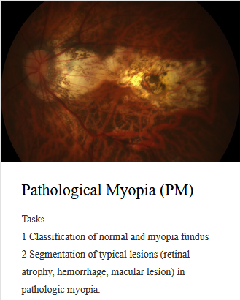
iChallenge-PM
绪论
Glaucomatous Optic Neuropathy (GON)
Age-related Macular Degeneration (AMD)
深度学习算法
模型
百度大脑和中大眼科中心联合举办
深度学习算法
模型的应用
总结

Slide 23
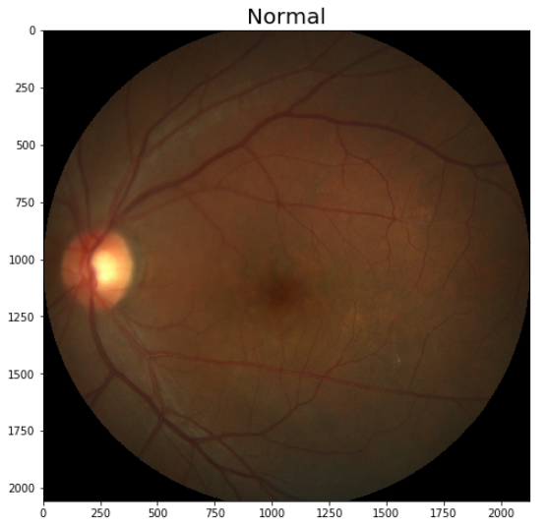
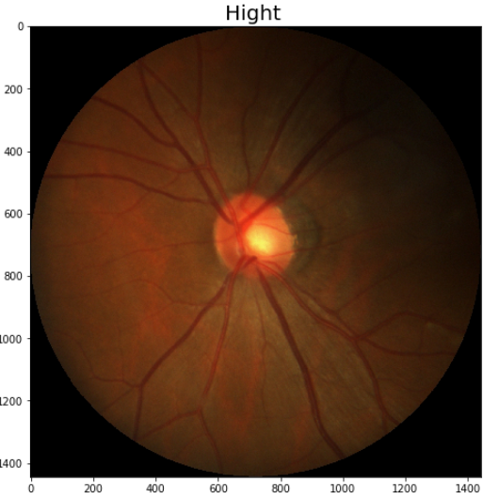
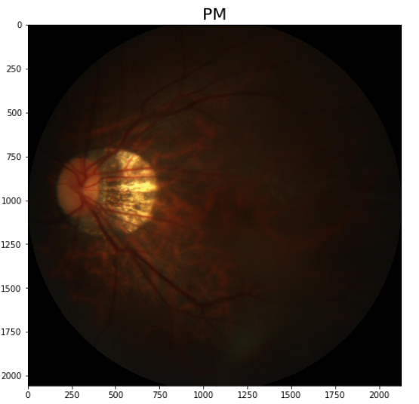
iChallenge-PM
绪论
深度学习算法
模型
百度大脑和中大眼科中心联合举办
深度学习算法
模型的应用
正常眼睛（Normal）
非病理性近视（non-PM）
病理性近视（PM）
总结

Slide 24
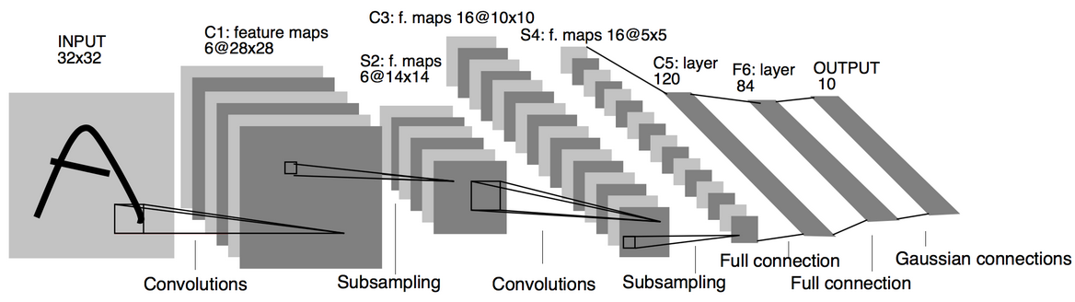
LeNet
绪论
深度学习算法
模型
深度学习算法
模型的应用
LeNet最初提出的网络结构
总结

Slide 25
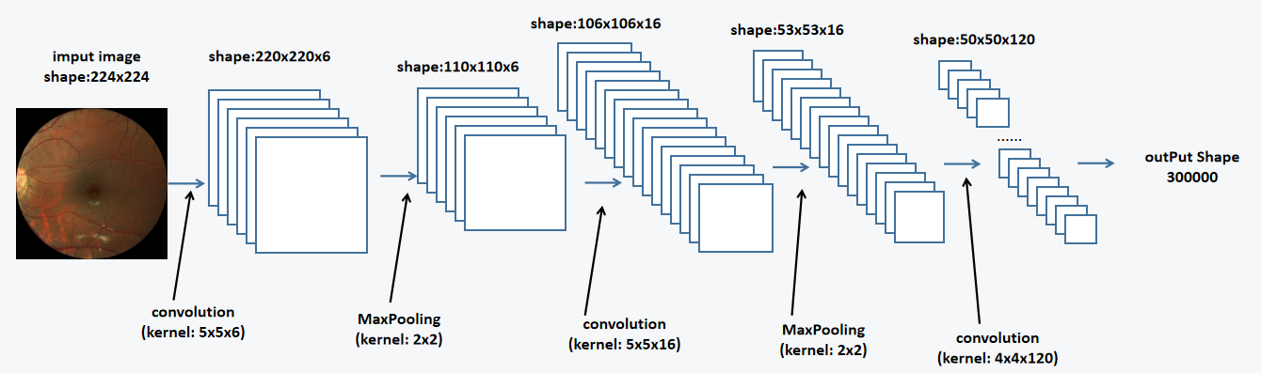
LeNet
绪论
深度学习算法
模型
深度学习算法
模型的应用
本文使用的LeNet网络结构
总结

Slide 26
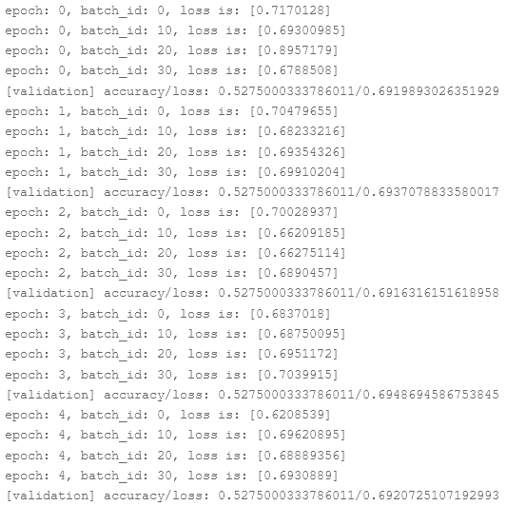
LeNet
绪论
深度学习算法
模型
深度学习算法
模型的应用
总结
训练过程，打印损失

Slide 27
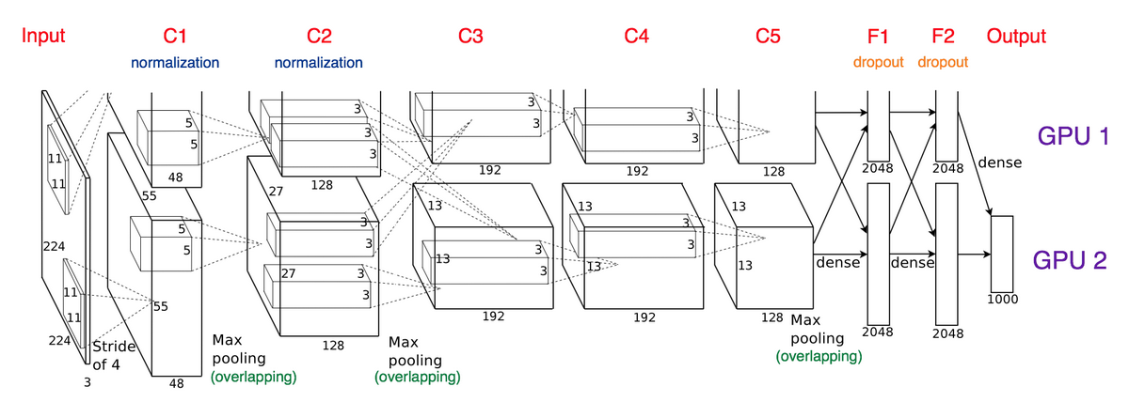
AlexNet
绪论
数据增广
dropout
深度学习算法
模型
深度学习算法
模型的应用
总结
RELU
多GPU分布式训练
重叠池化

Slide 28
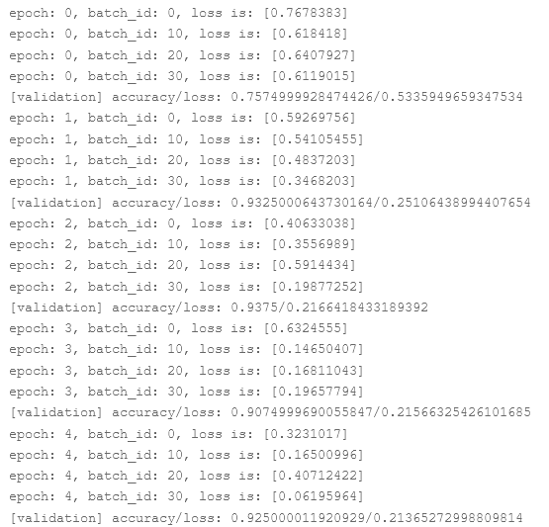
AlexNet
绪论
深度学习算法
模型
深度学习算法
模型的应用
总结
训练过程，打印损失

Slide 29
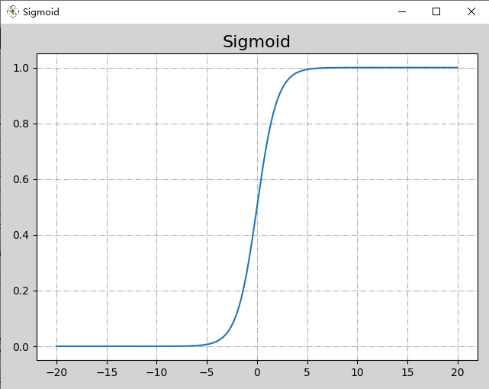

激活函数
绪论
函数公式
$$f(x) = \frac{1}{1 + e^{−x}}$$
深度学习算法
模型
深度学习算法
模型的应用
总结
Sigmoid函数

Slide 30
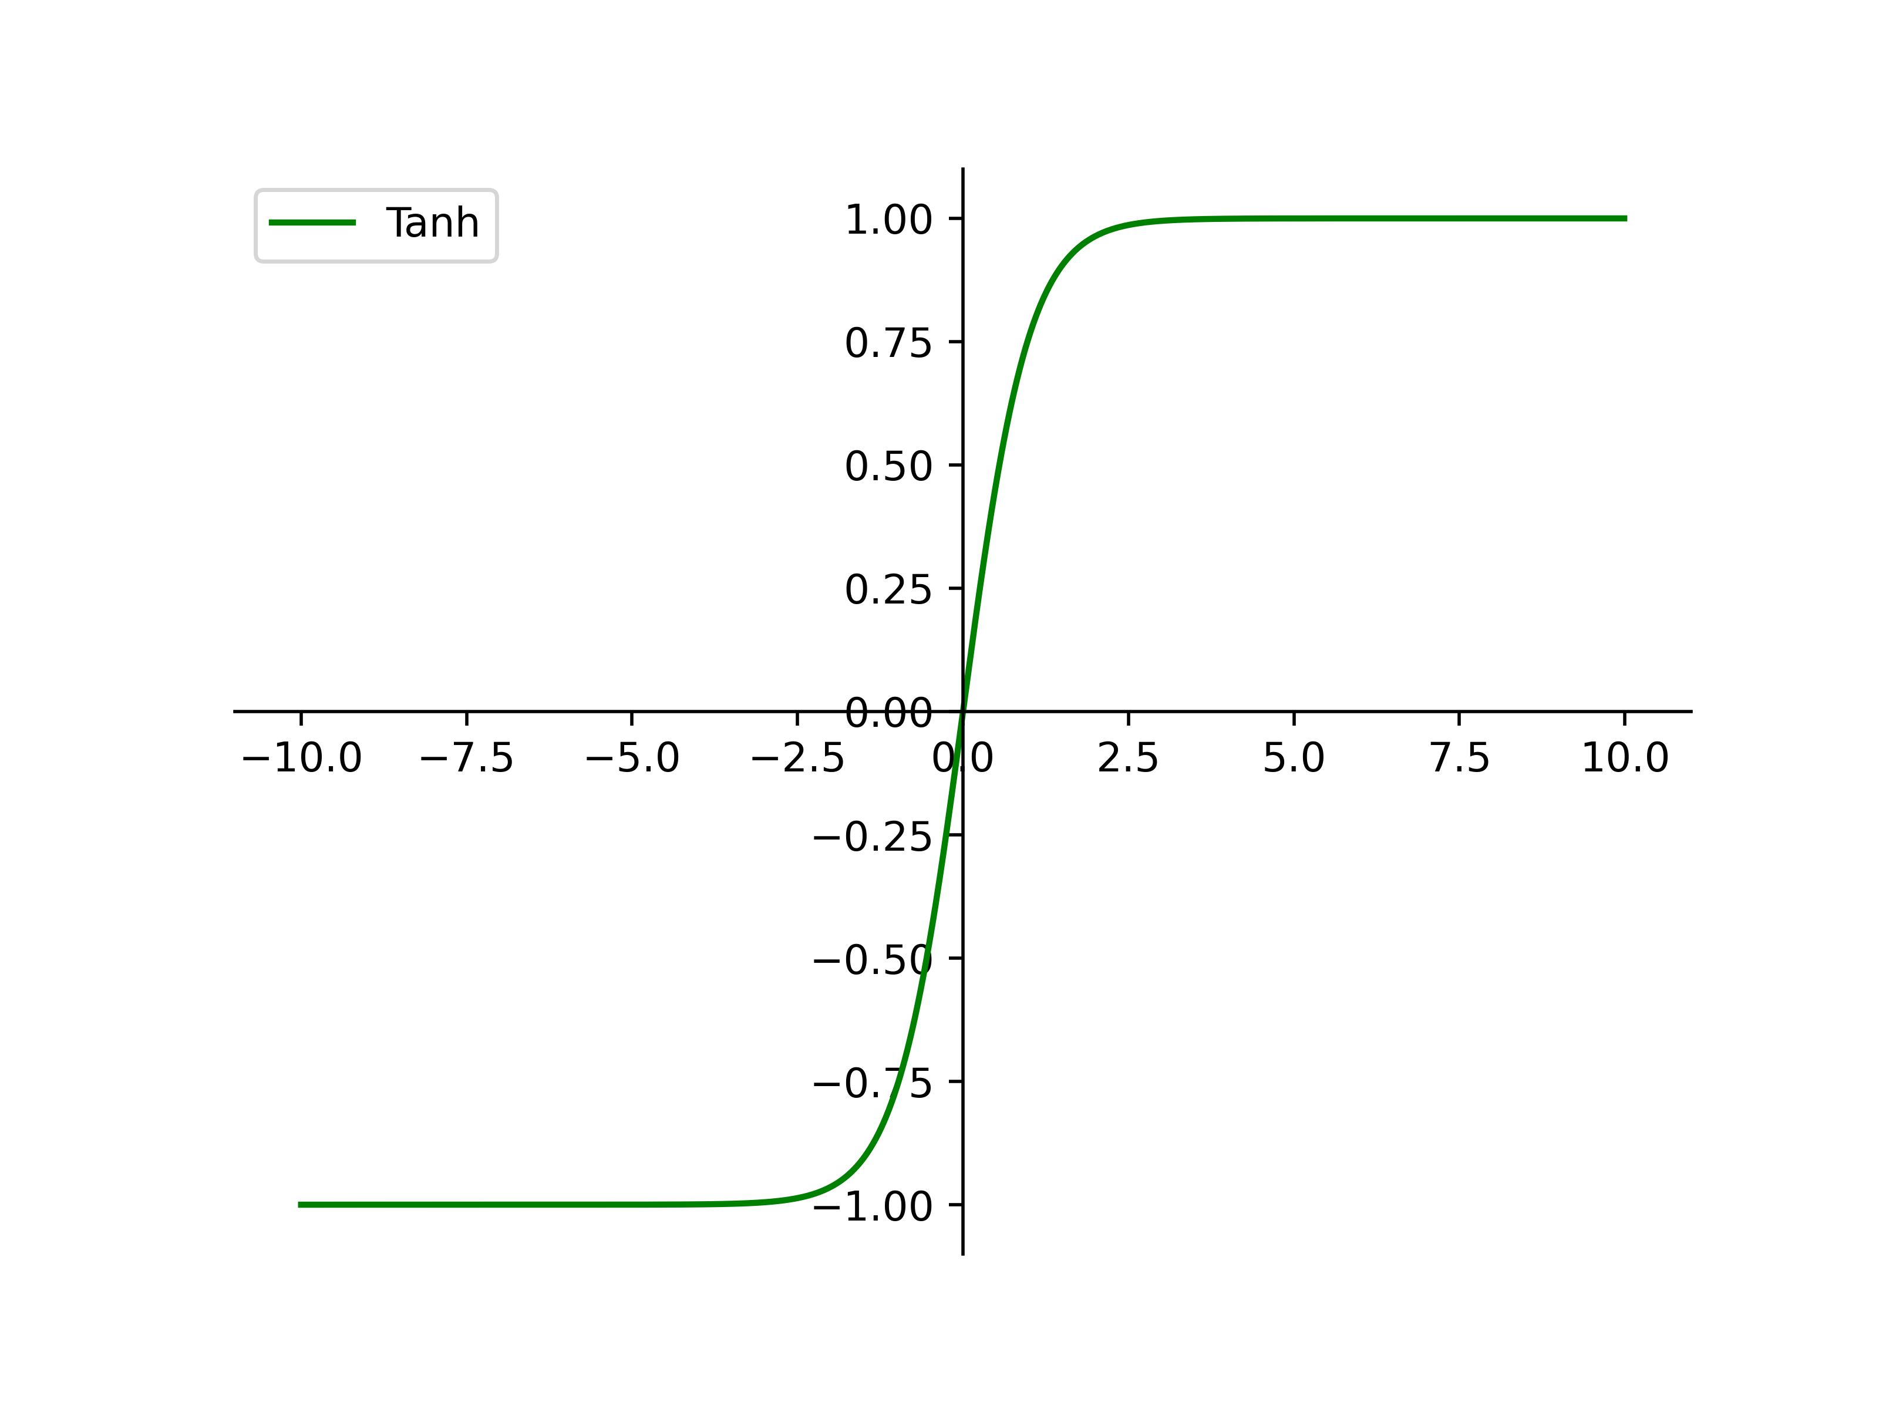

激活函数
绪论
函数公式
$$f(x) = \frac{sinh(x)}{cosh(x)} = \frac{e^{x}−e^{−x}}{e^{x}+e^{−x}} = \frac{{1 − e}^{−2x}}{{1 + e}^{−2x}} = 2sigmoid(2x) − 1$$
深度学习算法
模型
深度学习算法
模型的应用
总结
Tanh函数

Slide 31
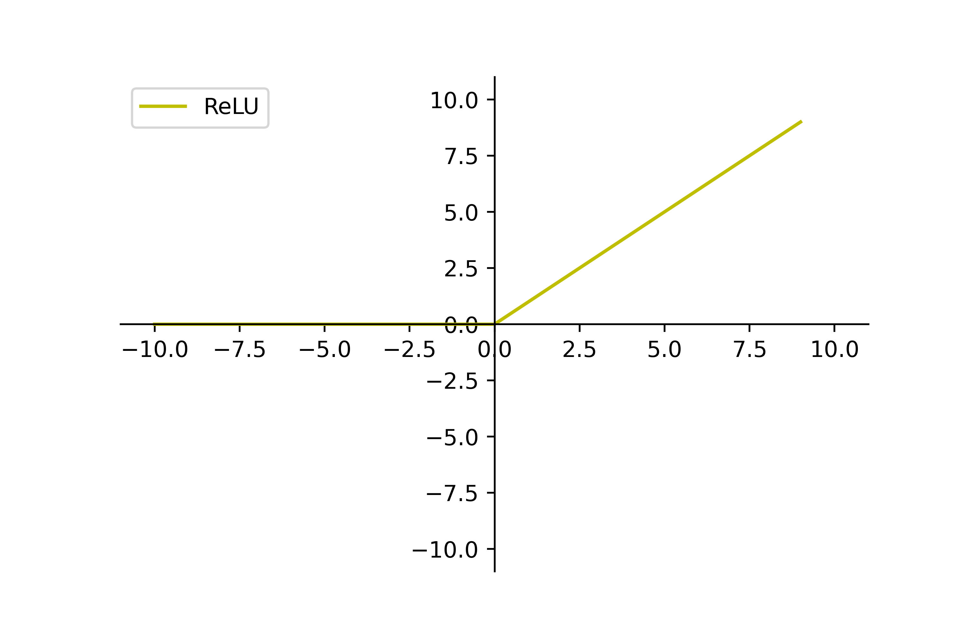

激活函数
绪论
函数公式
$$f(x) =max(0,x) = \left\{\begin{aligned}0 , (x≤0) \\ x,(x > 0)\end{aligned}\right.$$
深度学习算法
模型
深度学习算法
模型的应用
总结
ReLU函数

